Slide 1
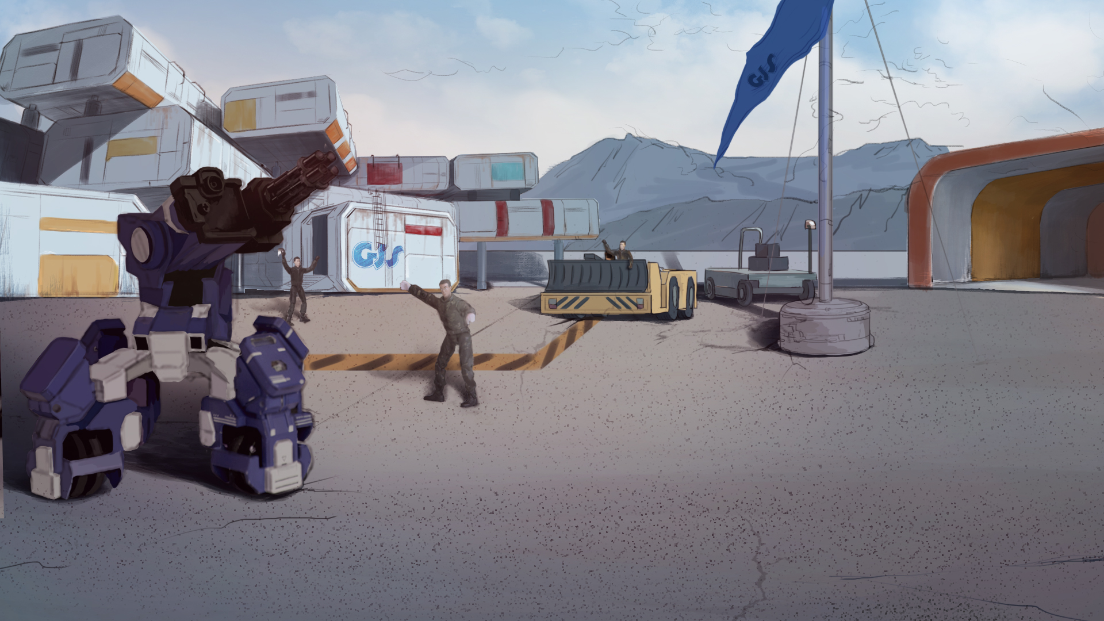
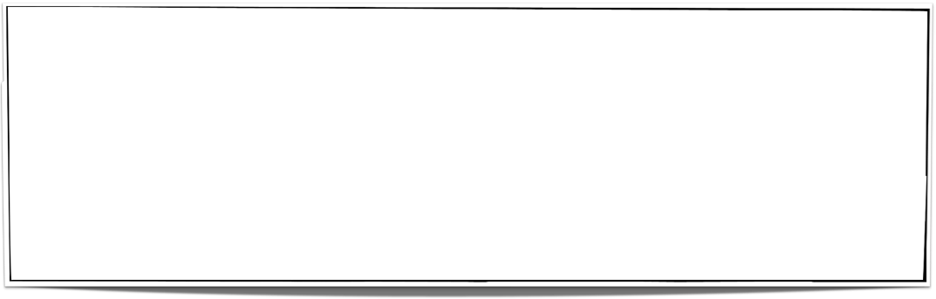
GEIO 파일럿이 되는 방법
Lesson 16: 최후의 돌격

Slide 2

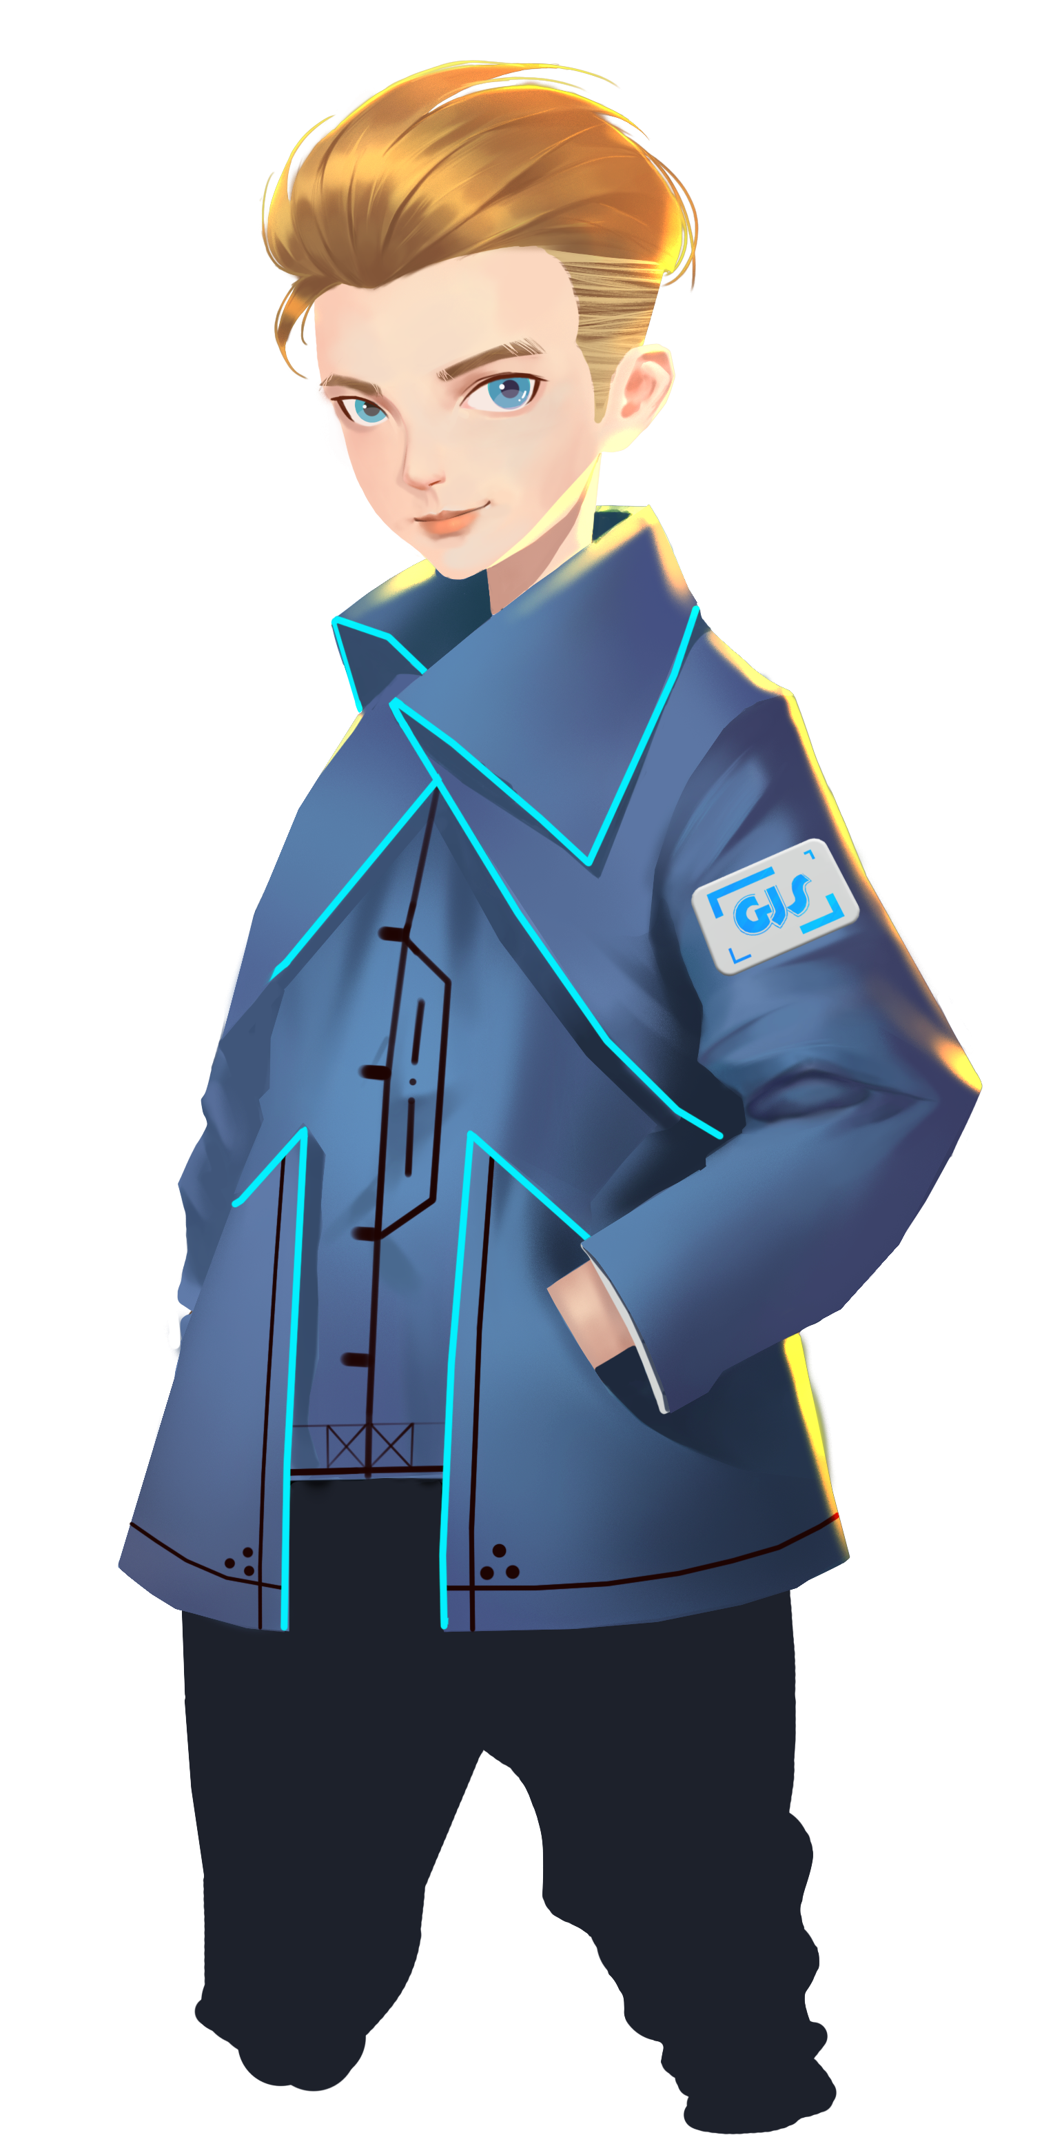
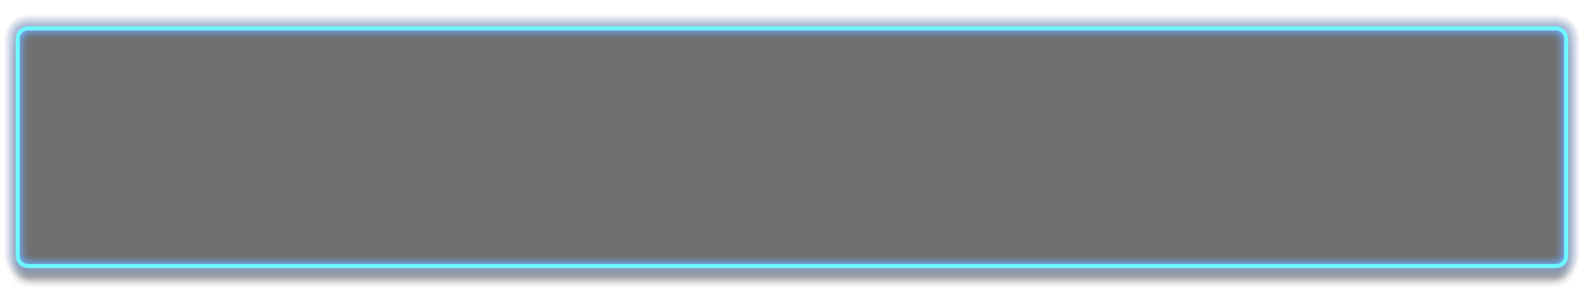
로고 인식 결과를 어떻게 알 수 있을까?
로고 인식 시스템을 어떻게 만들까?
“만약” 구문 과 “만약…아닐경우” 구문의 차이점은 무엇인가?
저번 시간에, 우리가 성공적으로 적의 군수창고를 찾아 파괴했고, 그들의 사기에 엄청난 타격을 입혔지. 이제 마지막 싸움이야. 테러리스트를 무찌르고, 세상에 평화를 가져 오는 거야!
친구들 돌아 온 걸 환영해! 나는 샘이야. 마지막 시간에 배운 거 기억하지?

Slide 3
브리핑

Slide 4

주제
“최후의 돌격”
훈련
컨트롤 패널(제어판) 생성
도전
프리배틀 모드에서 적 격파
브리핑에서는 우리가 무엇을 배울지 알아보자.

Slide 5
훈 련

Slide 6
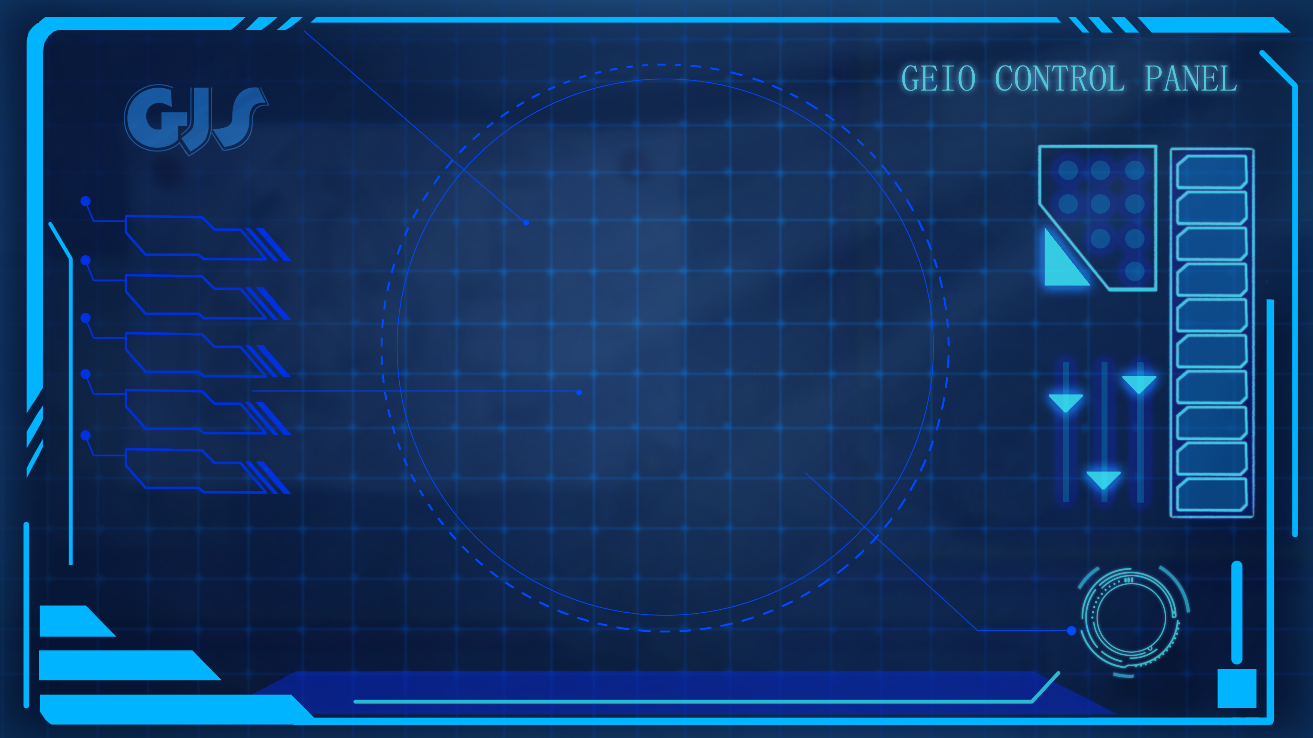
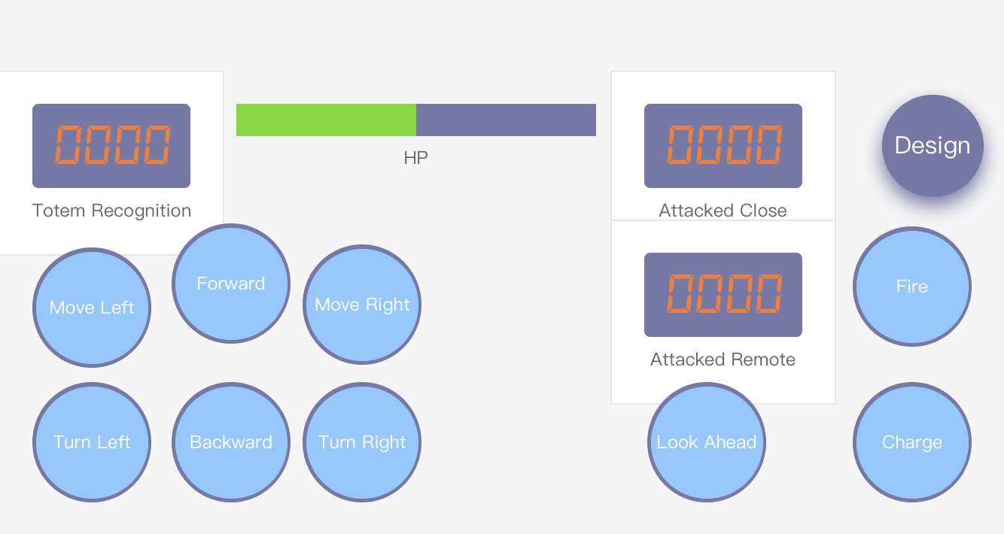
훈련 과제 1: GEIO 를 근접 전투와 총격전이 가능 하도록 프로그램 해보자.
(탄약 제한과 긴급 재장전을 포함) 공격 당한 횟수를 출력되게 프로그램 해봐
훈련 과제 2: GEIO의 HP 가 0이 되기전에 회복 토템을 인식한다면, GEIO의 HP가 자동으로 회복되도록 토템 인식 시스템을 만들어봐.
훈련 과제 3: “버튼” 을 사용해서 모션 제어 시스템과 HP 출력 시스템을 만들어봐.
준비 완료. 공격해!
컨트롤 패널(제어판)은 최종적으로 이렇게 보여야해.

Slide 7
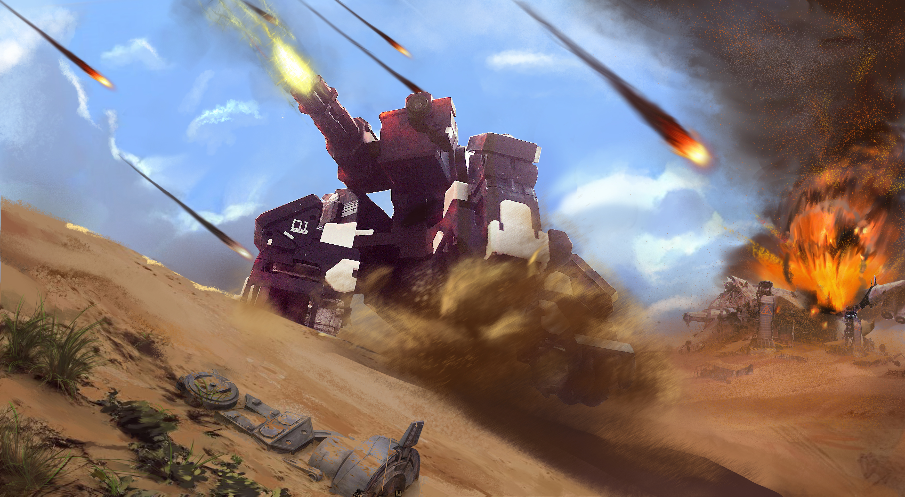
도 전

Slide 8
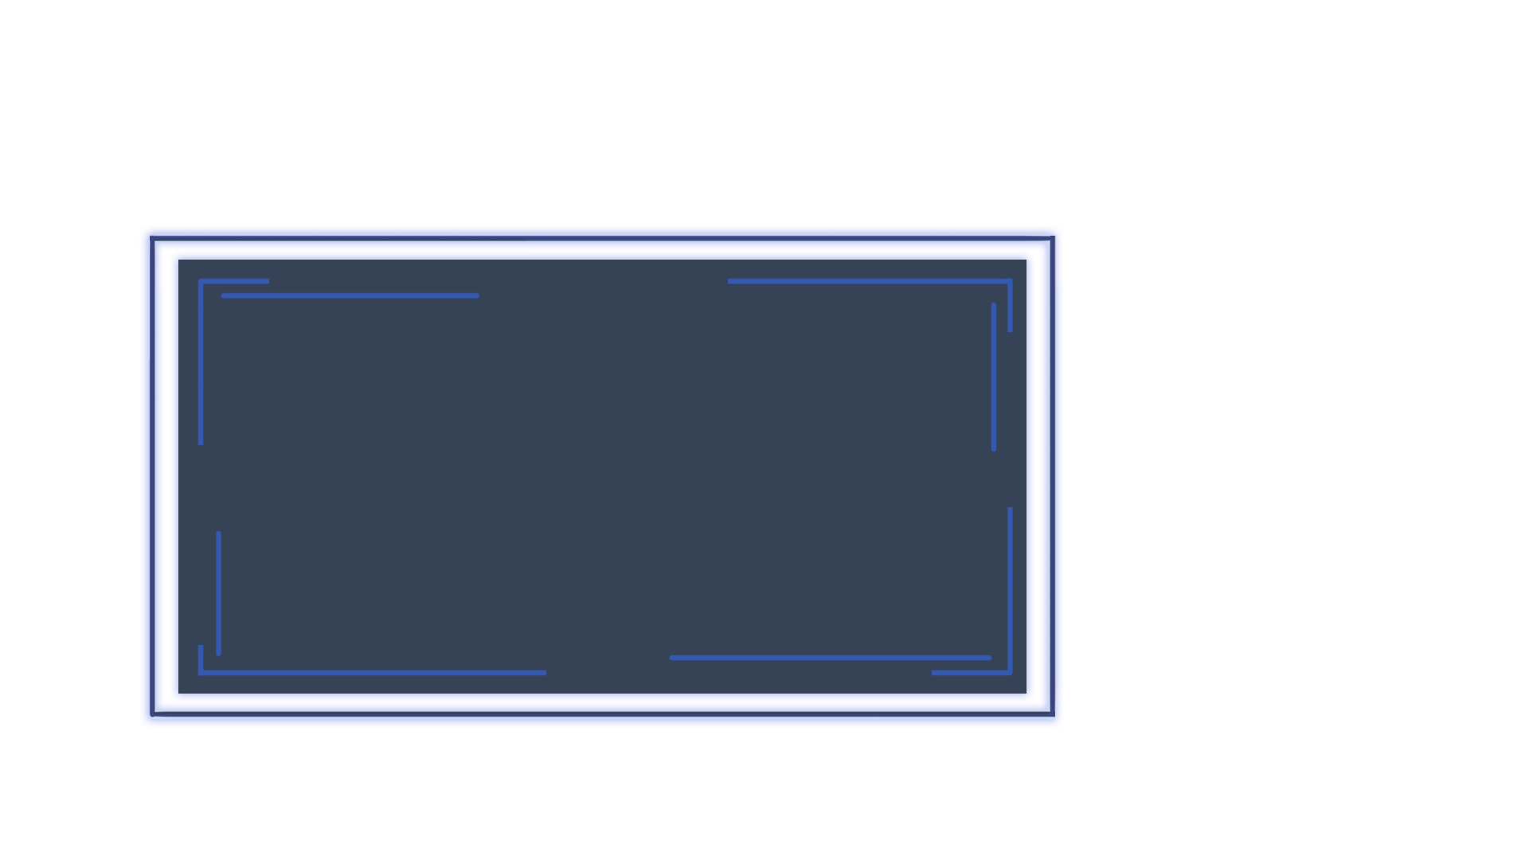
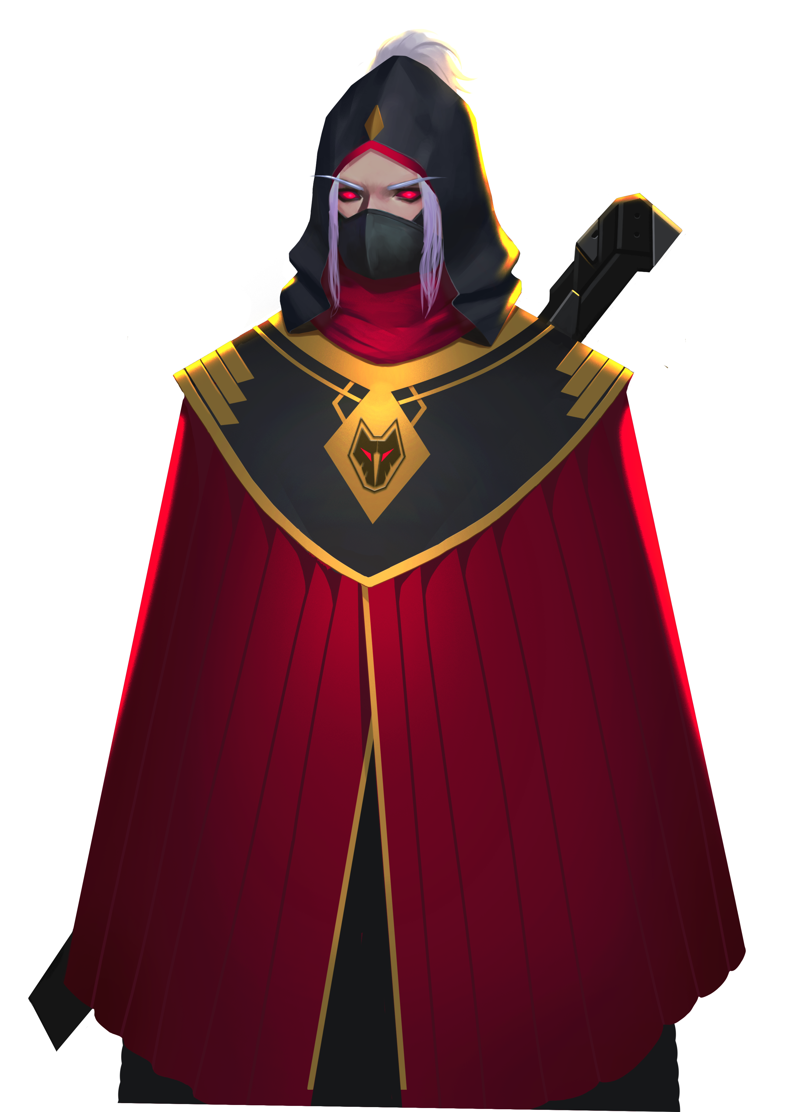
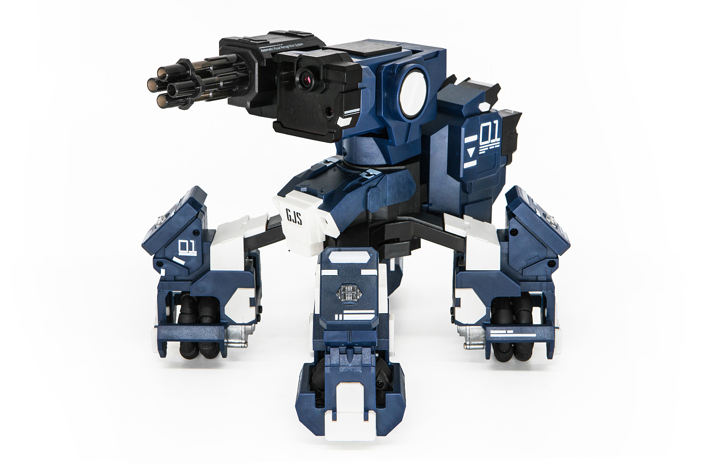
E
D
C
B
A
1
2
3
4
5
6
7
8
C3 와 C6 의 박스들에 회복 토템이 있어. HP를 많이 잃었다면 ,
돌아와서 토템을 인식시켜 HP 를 회복하자.
이게 우리의 마지막 전투 장소야. 두 명씩 팀을 이루어 전투에 참가해보자.
장애물을 이용해서 숨어도 괜찮아. 마지막 남은 사람이 승자야!
양보 따윈 없다! 덤벼! 울게 해주마!
이게 마지막 전투야. 최선을 다해서, 적을 해치우자!

Slide 9
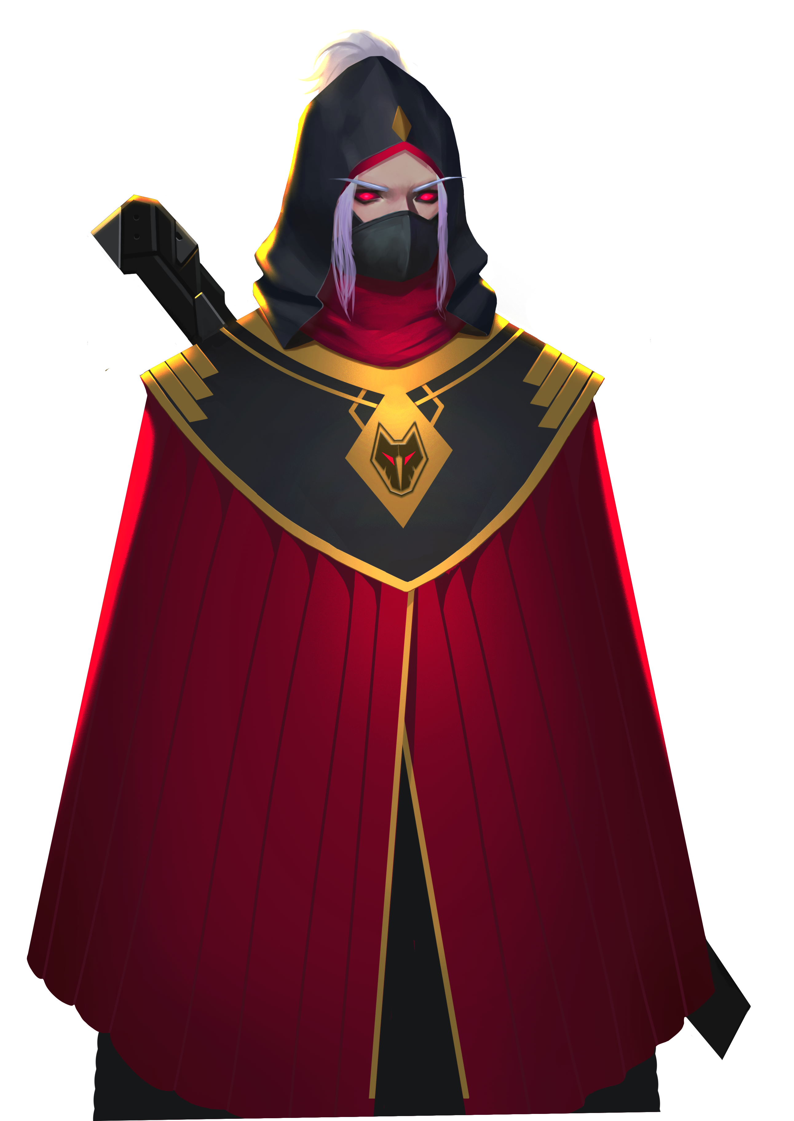
너와 함께 싸워서 영광이었어. 넌 GJS 병사로써 자신을 증명했어 .
잘 가게 친구! 다시 같이 싸우길 기대할게!
승리! 펜리르와 모든 테러리스트를 해치웠다!
전쟁과 혼돈은 끝났다. 평화 와 질서가 회복되었어.
내가…또…졌어…나의 최후로군…

